Slide 1
9min: 学术支援平台
杨鑫 1950787
李乐天 1950848
孟宇 1951477
姜文渊 1951510
杨淳屹 1953824

Slide 2
Table of Contents
01
02
03
04
系统简介
系统架构
系统分析
界面展示

Slide 3
01
系统简介

Slide 4
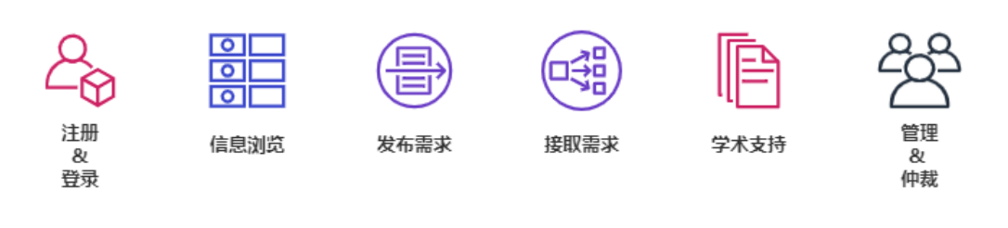
What is 9min
9min 是一个基于 Web 的学术支援平台，主要目标是为大学生及科研人员提供便
利的在线解决学术问题的求助平台和一个帮助他人解决问题以赚取一定报酬的平
台。用户可以通过 PC 或移动设备通过浏览器使用我们的网页端平台，或者以手
机 App 的形式进行访问。

Slide 5
Our goal
我们的项目希望分析本科生在学习过程中能够被同辈（包括但不限于不同专业的同学、学长等）满足的学术需求，提供给本科生发布和解决这些需求的平台、利用本科生使用平台的特征，向本科生提供个性化的接受和提供学术支援的渠道。我们的主要目标是构建一个C2C的本科生学术支援平台，并将其逻辑抽象出来供其它领域特定需求平台复用。

Slide 6
Our Characters
访客（Visitor）
甲方（Alice）
乙方（Bob）
每个用户在登录后就能够作为访客进入本平台
每个访客都可以发布学术支持需求订单，发布后，将在这个订单中成为甲方。
每个访客都能够接取他人发布的学术支持需求订单，接取后，在这个订单中成为乙方。
仲裁（Arbitrator）
管理员（Admin）
Sturn is the ringed one and a gas giant
Despite being red, Mars is actually a cold place

Slide 7
02
系统架构

Slide 8

我们的项目总体计划使用前后端分离架构：前端使用Google开发的基于Dart语言的Flutter框架与其相关的组件库和其他第三方 API 服务进行移动、桌面、Web 的跨平台全适配开发，后端使用基于 Java 和SpringBoot 框架SpringCloud 的微服务框架的微服务架构。

Slide 9
微服务架构按不同的业务逻辑，将各个业务逻辑划分为独立的服务，各服务拥有自己的内部结构，微服务之间通过内部网络进行通信。从部署的角度看，一个微服务即一个完整的系统（虚拟机、物理机、容器等）。这种接近垂直划分而非按层划分的方式使得每个微服务在功能上都是完整的个体，而且各个微服务可以进行重复设置，即实现了基于资源重置的服务的扩展或收缩。

Slide 10
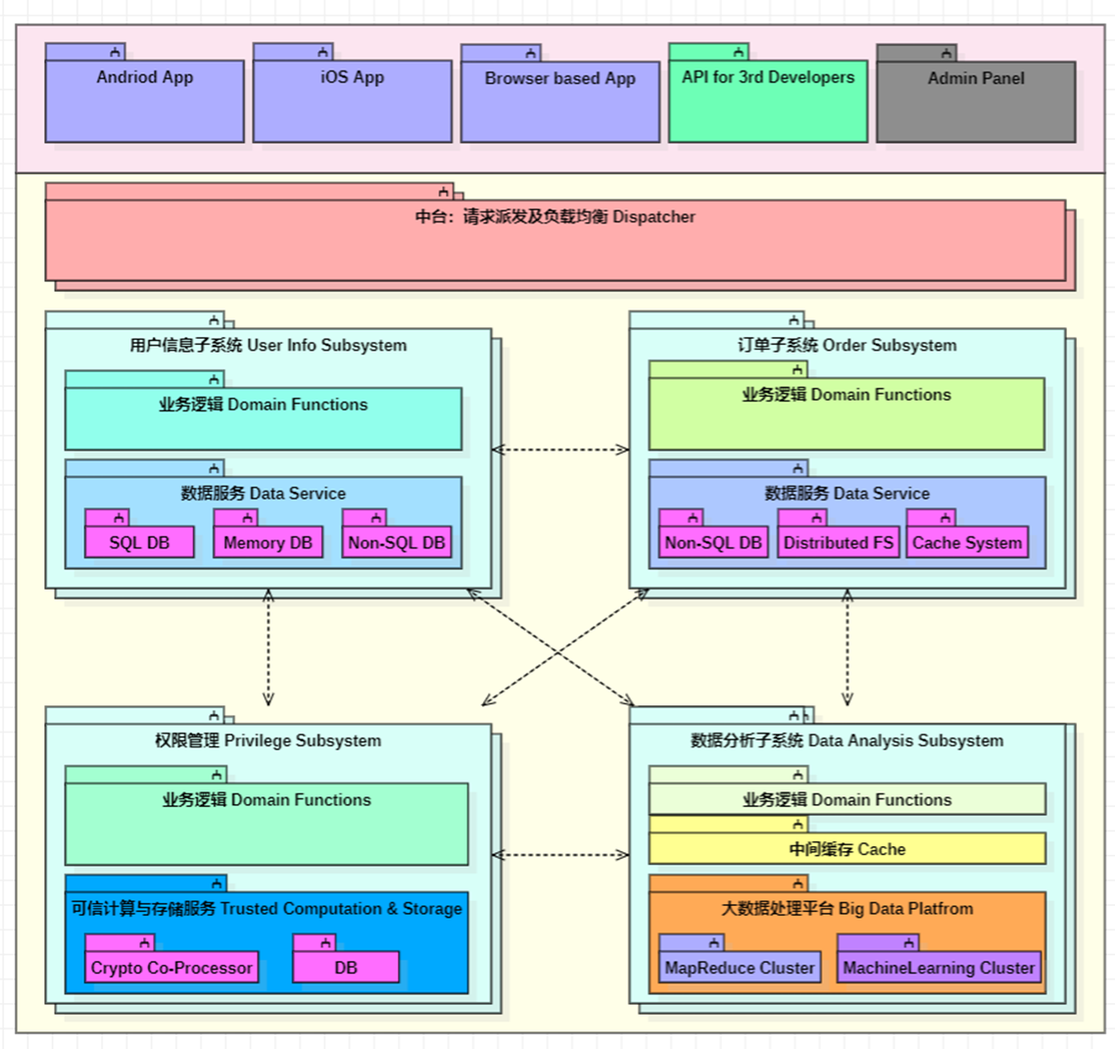
整个架构大致分为两大部分，前端部分对应传统三层架构的Presentation Layer，而后端架构则是基于微服务的架构。每个微服务都拥有自己的架构（不同微服务的架构不必相同），各自通过内网进行通信。而微服务的“微”并不是指规模小（例如数据分析子系统，就很有可能涉及到大规模的并行计算），而是指责任小。

Slide 11
03
系统分析

Slide 12
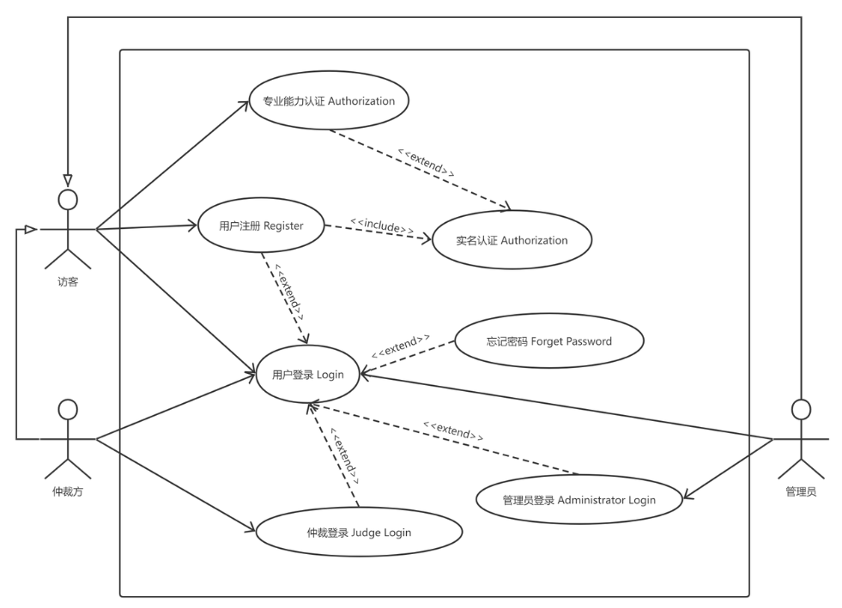

用户登录注册与认证系统
01
用例图
用户在登录注册系统中进行登录和注册操作，从而正式进入到本系统的使用当中。

Slide 13
用户登录注册与认证系统
01
时序图
用户在登录注册系统中进行登录和注册操作，从而正式进入到本系统的使用当中。

Slide 14
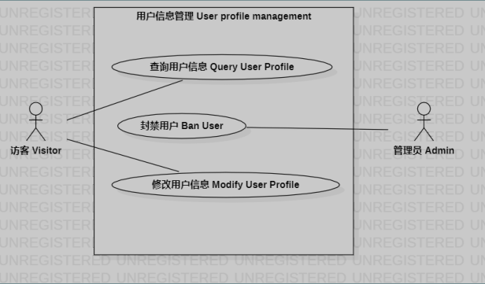

用户信息管理系统
02
用例图
系统管理员可以查询，封禁，修改用户信息

Slide 15
用户信息管理系统
02
时序图
系统管理员可以查询，封禁，修改用户信息

Slide 16
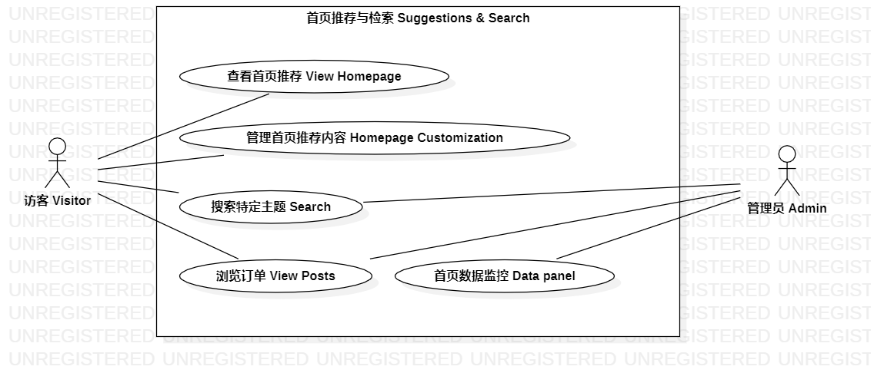

首页推荐与检索系统
03
用例图
登陆用户可以查看，修改推荐内容，并搜索特定主题，浏览订单

Slide 17
首页推荐与检索系统
03
时序图
登陆用户可以查看，修改推荐内容，并搜索特定主题，浏览订单

Slide 18
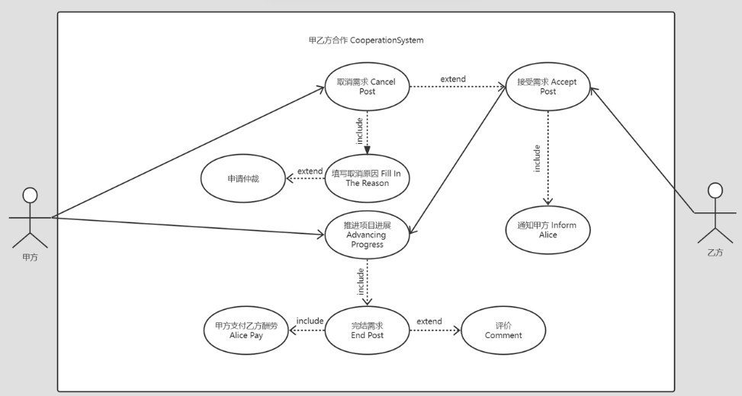

甲乙方合作系统
04
用例图
甲乙方合作推进完成需求，甲方支付酬金，双方可互评

Slide 19
甲乙方合作系统
04
时序图
甲乙方合作推进完成需求，甲方支付酬金，双方可互评

Slide 20
04
界面展示

Slide 21

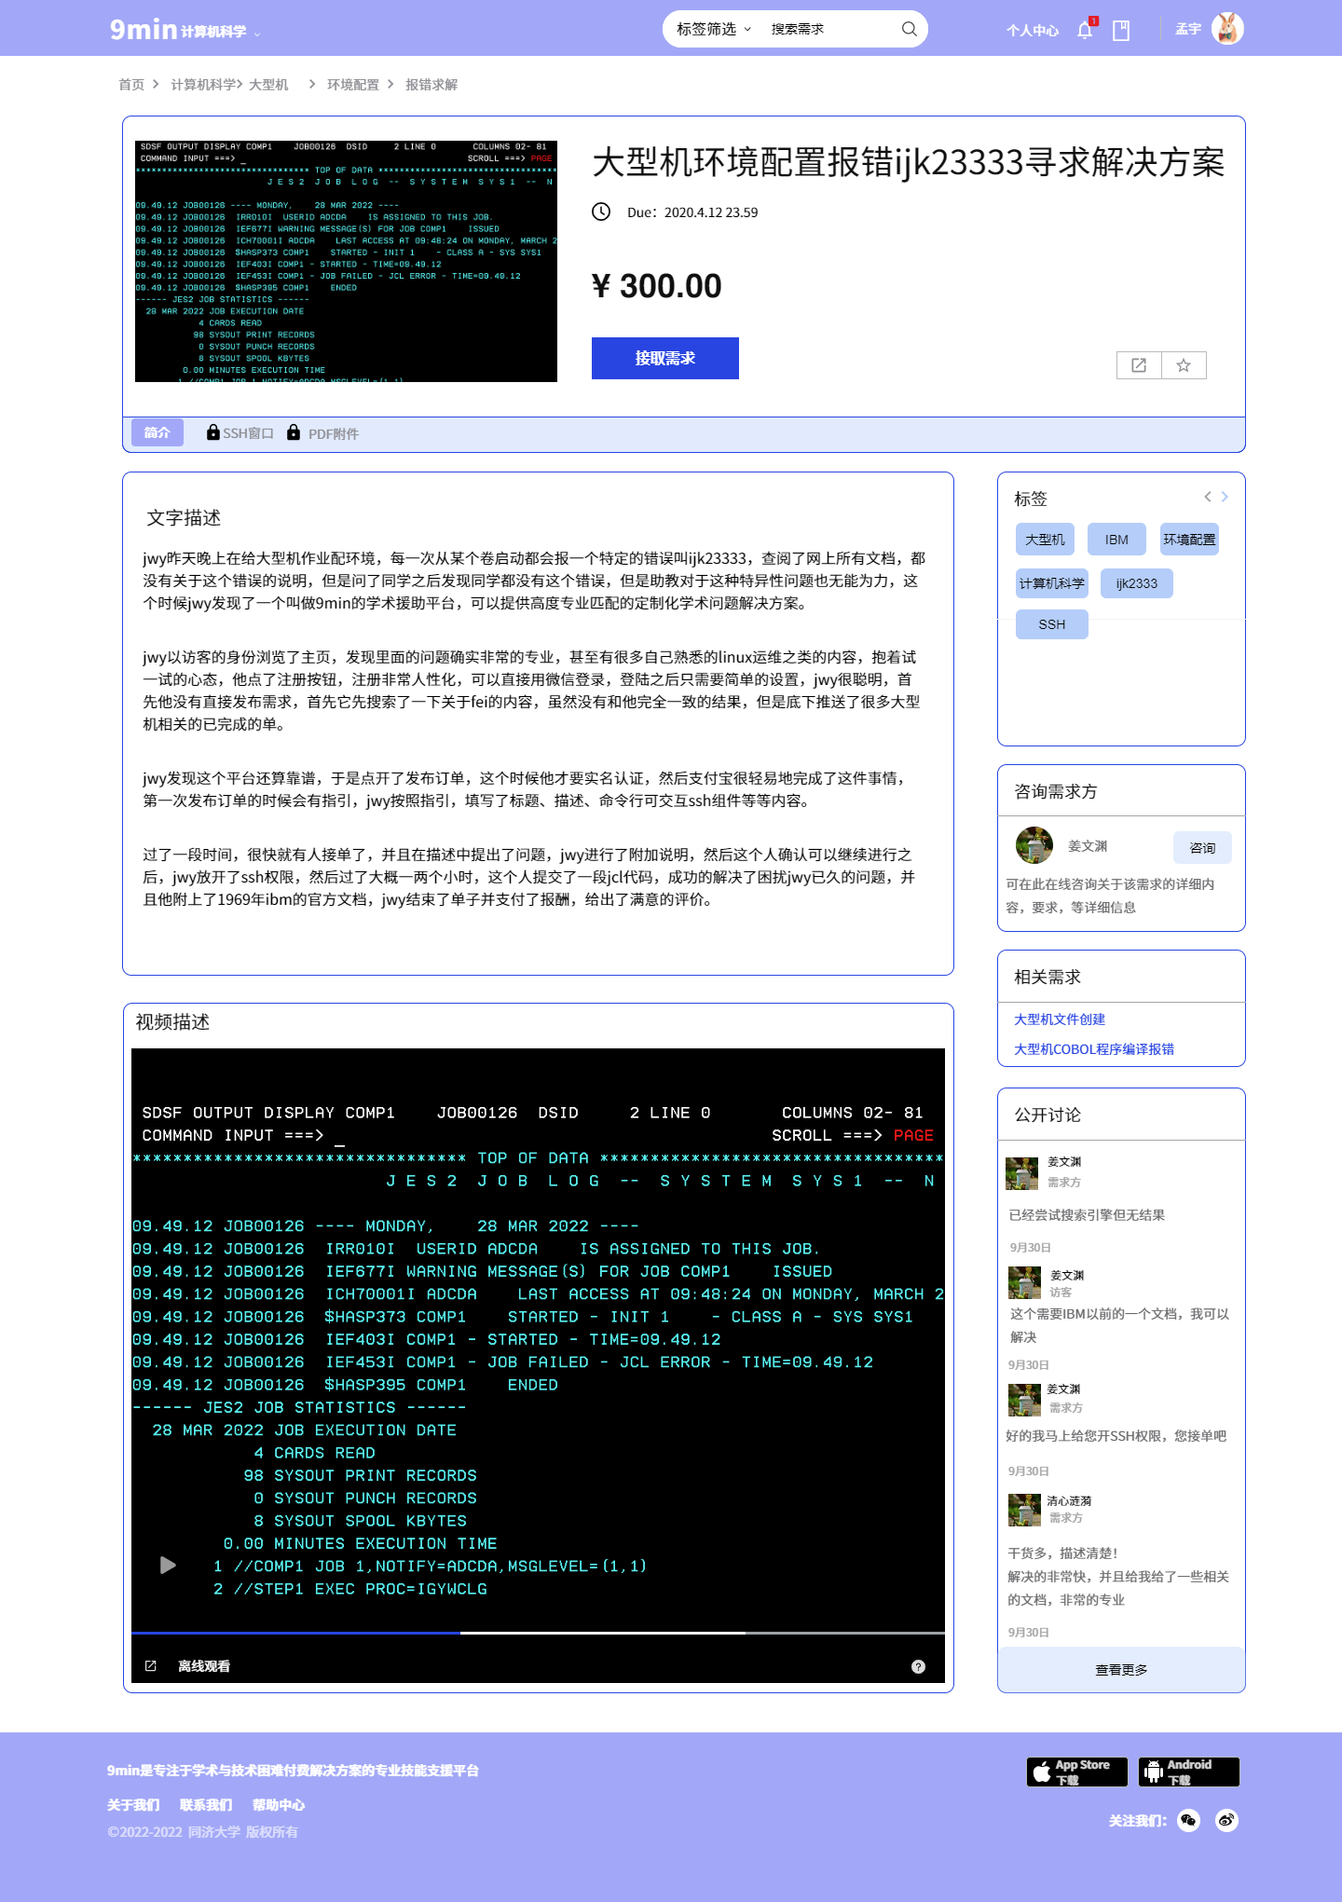
首页
详细需求页面

Slide 22
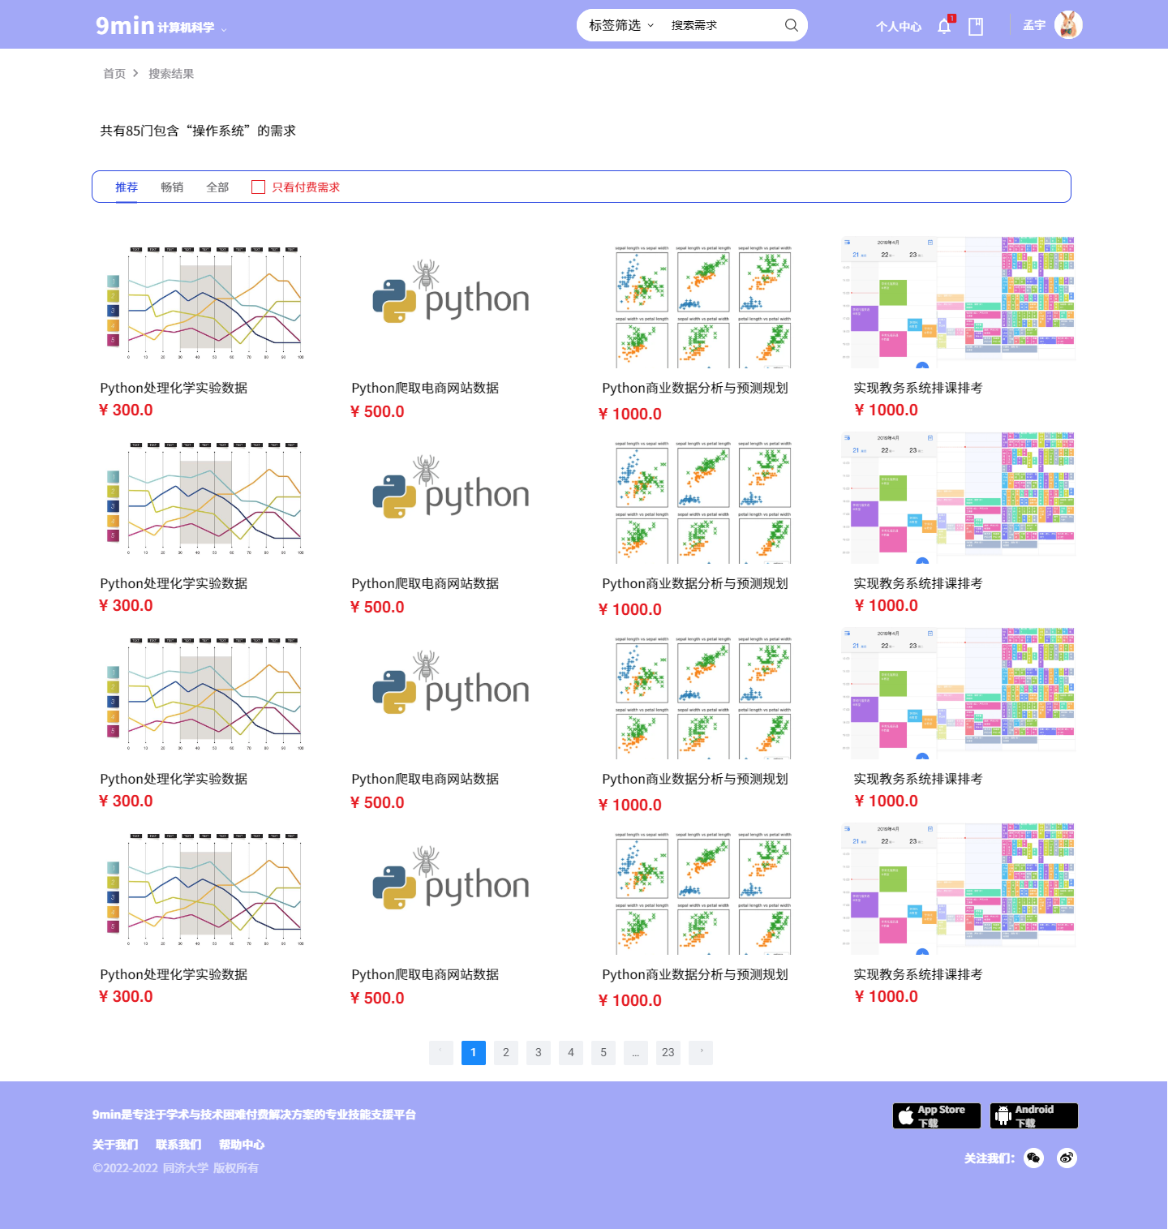
搜索

Slide 23
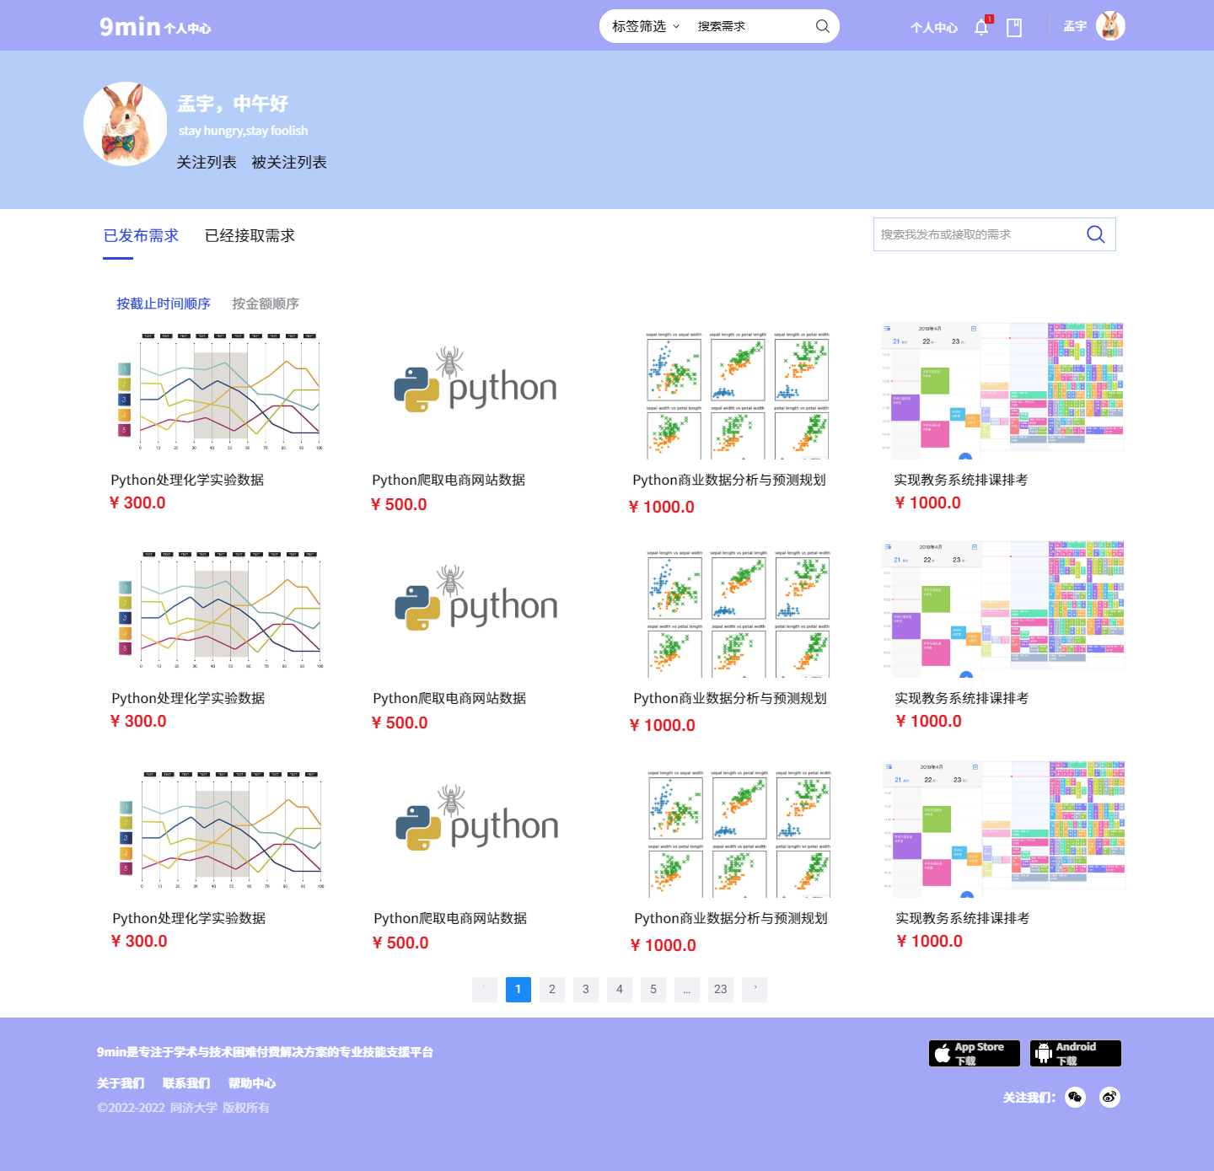
个人中心

Slide 24
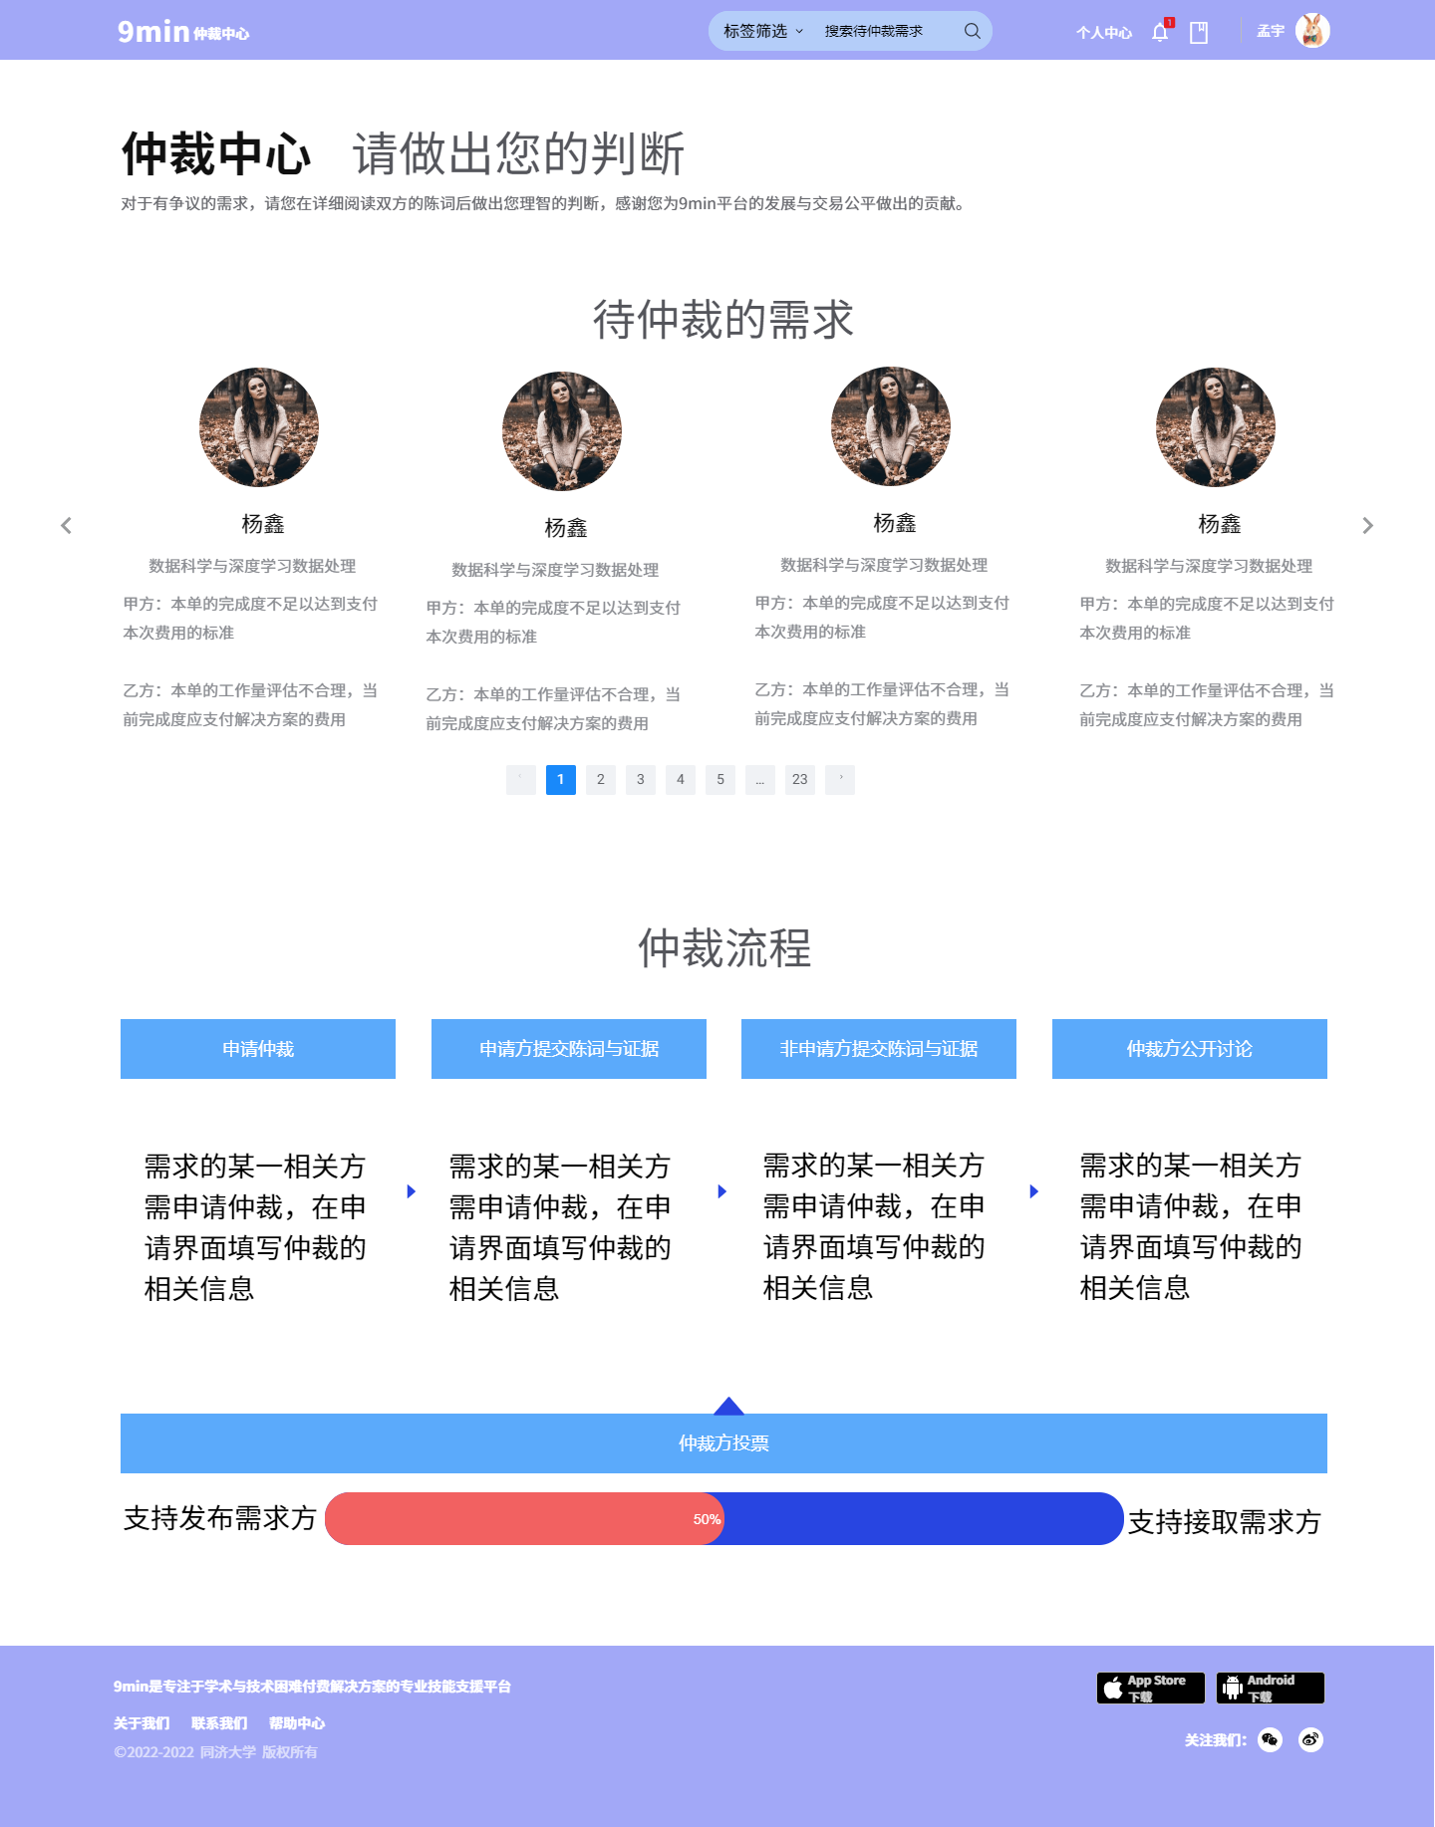
仲裁中心

Slide 25
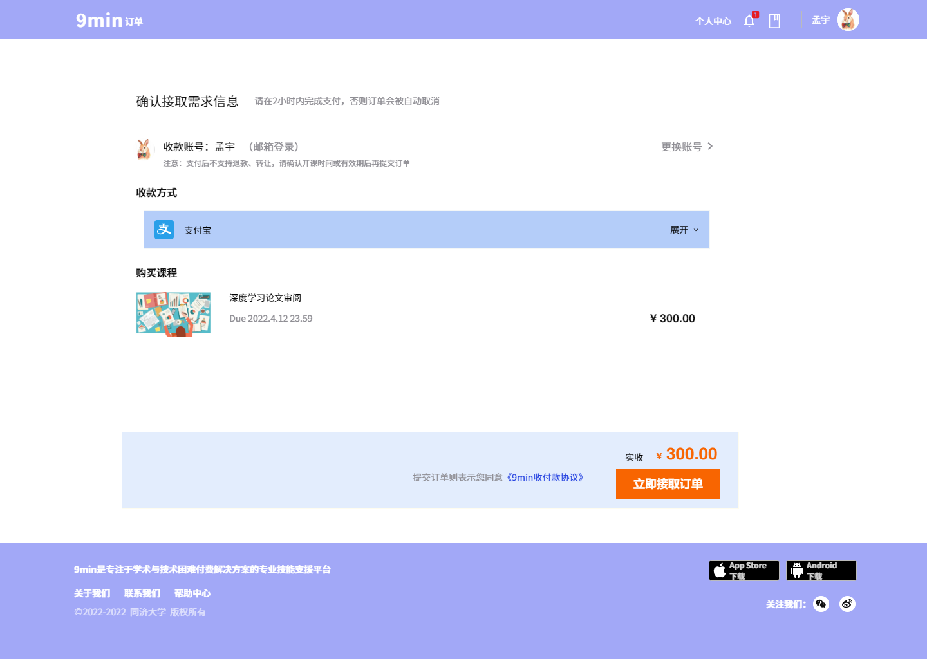
订单

Slide 26
ThankYou!

